Slide 1

Penandatanganan Kontrak Penelitian UT Tahun 2017
Quality research for quality higher education
LPPM-UT
28 April 2017

Slide 2

Penelitian 2017
Pendanaan penelitian 2017 berbasis output sesuai PMK 106/2016
Terkait honor penelitian:
  Tidak ada aturan yang secara eksplisit mengijinkan pemberian honor bagi peneliti
Peneliti wajib menyimpan bukti penggunaan dana penelitian selama 4 tahun

Slide 3
Pelaksanaan Penelitian 2017

Slide 4
Pelaksanaan Penelitian 2017
Pengisian Rancangan Penelitian 2017
Penandatanganan Kontrak Penelitian 2017
Penandatanganan Surat Pernyataan 2017
Penggunaan Aplikasi Surat Tugas di SIMPEN (login dulu, ada di bagian kiri bawah)
Lampirkan hasil analisis kemiripan laporan penelitian/artikel dengan artikel lain menggunakan software antiplagiat (akan diperiksa oleh BPK)

Slide 5
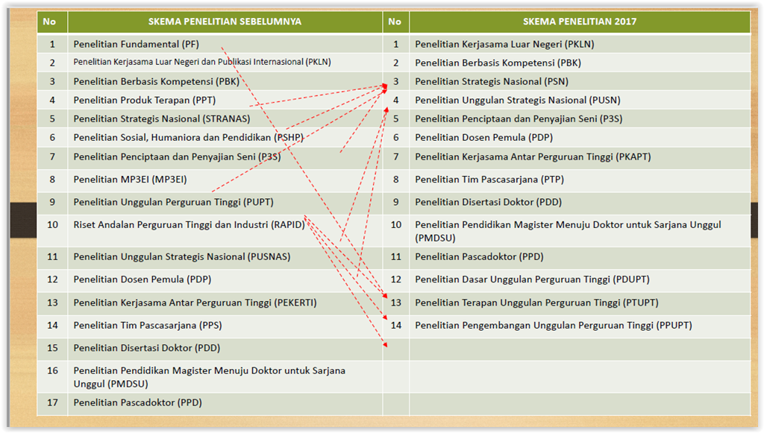
Luaran Penelitian 2017

Slide 6
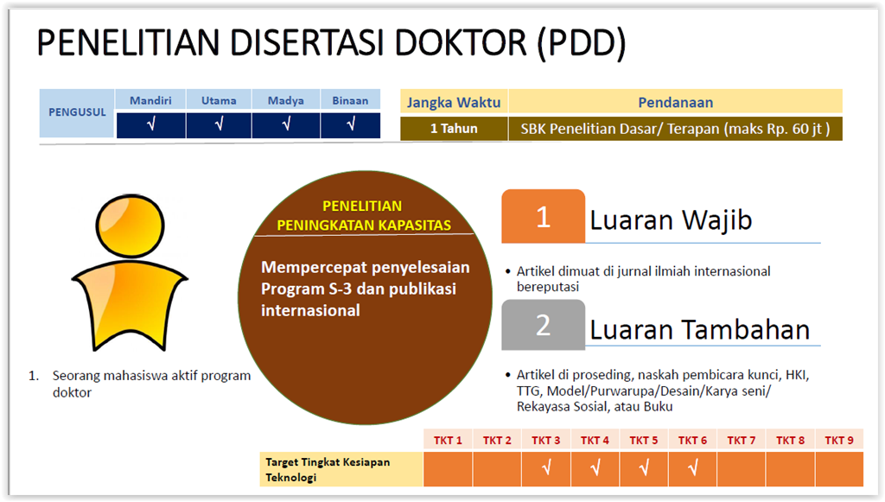
Luaran Penelitian 2017

Slide 7
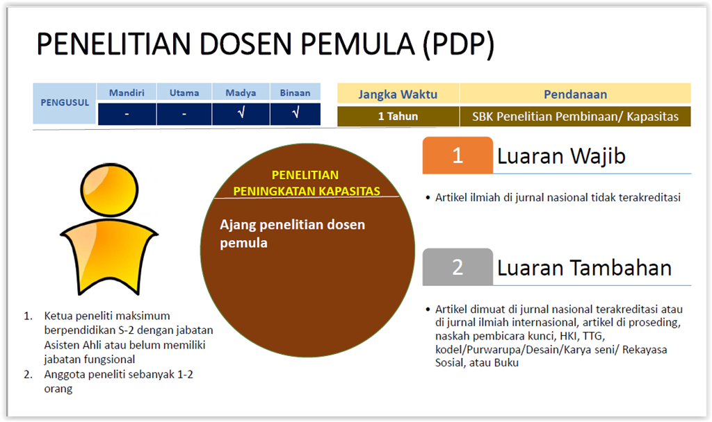
Luaran Penelitian 2017

Slide 8
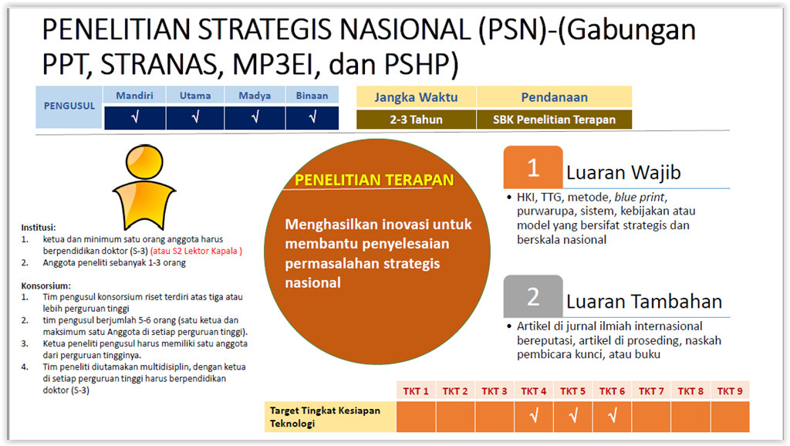
Luaran Penelitian 2017

Slide 9
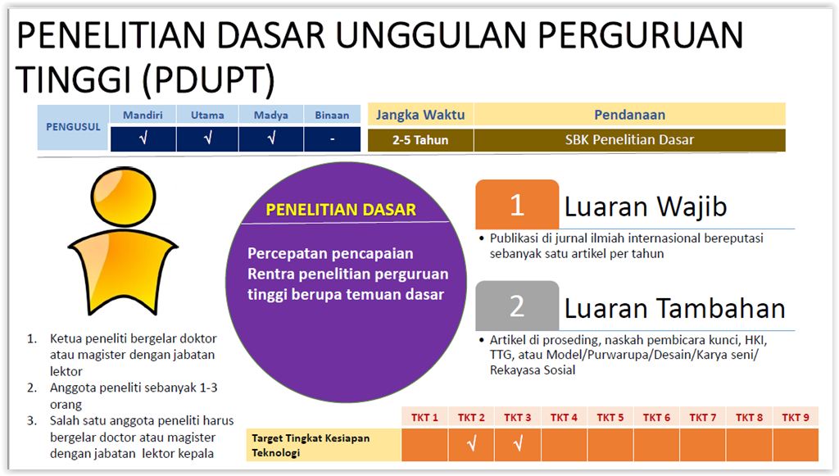
Luaran Penelitian 2017

Slide 10
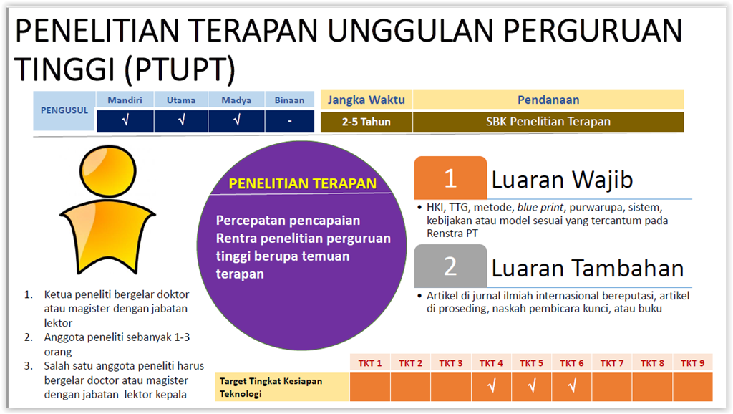
Pelaksanaan Penelitian 2017

Slide 11
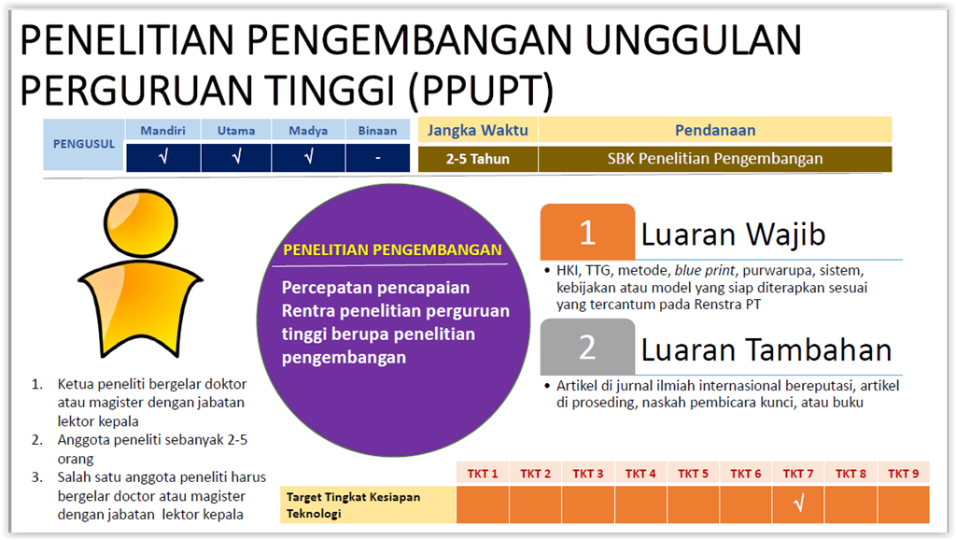
Pelaksanaan Penelitian 2017

Slide 12
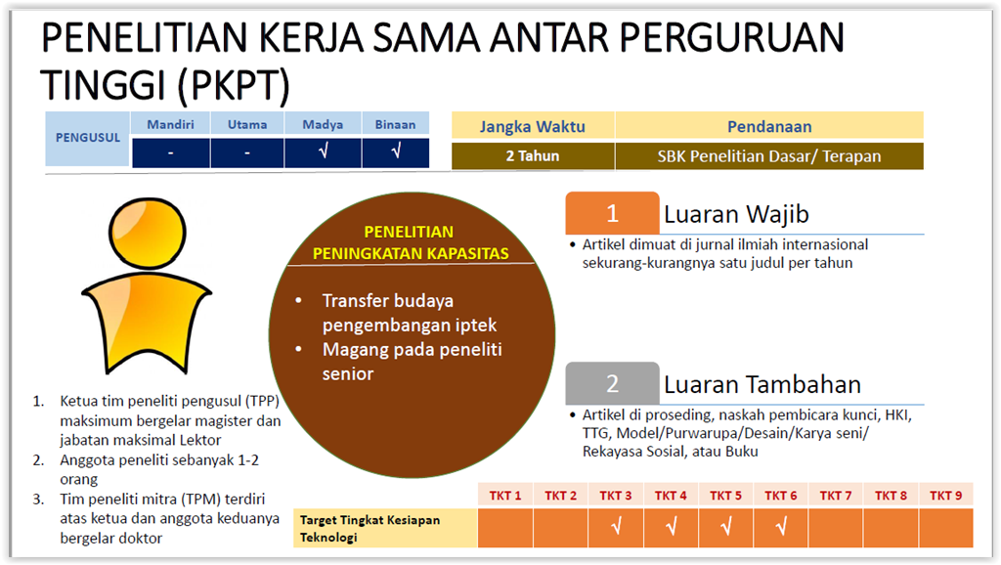
Pelaporan Penelitian 2017

Slide 13
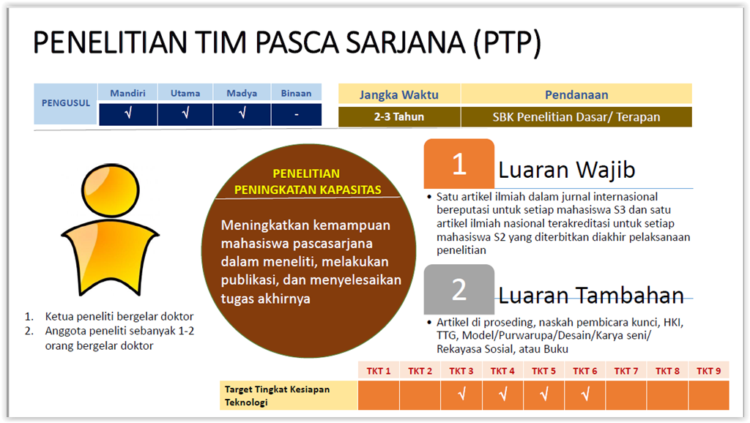
Pelaporan Penelitian 2017

Slide 14
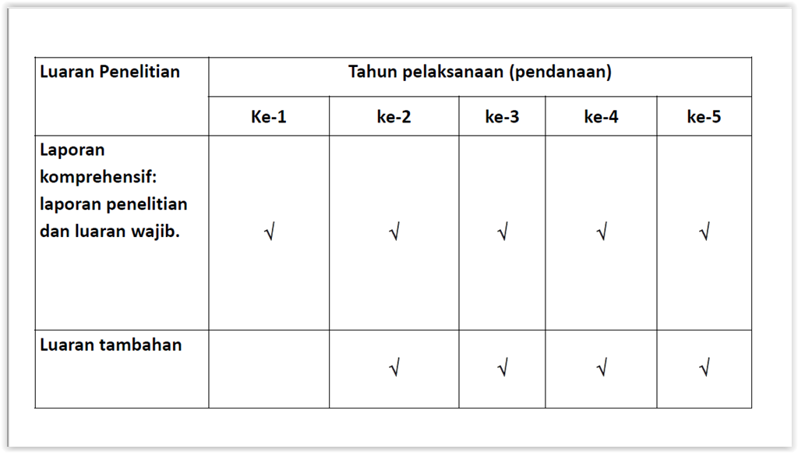
Pelaksanaan Penelitian 2017

Slide 15
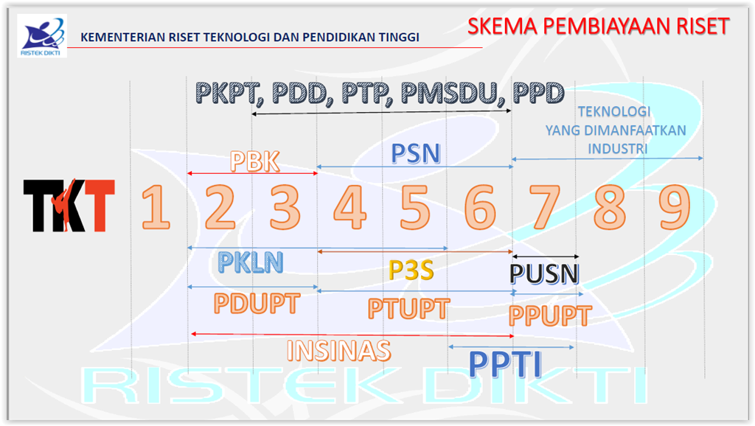
Pelaksanaan Penelitian 2017

Slide 16
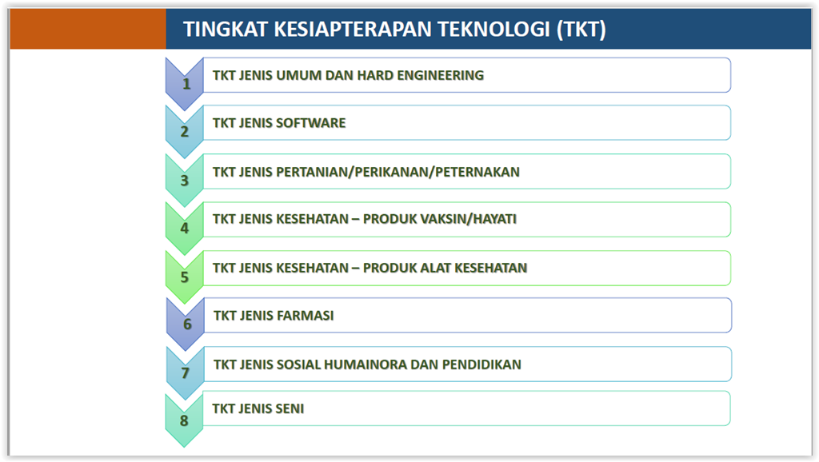
Pelaksanaan Penelitian 2017

Slide 17
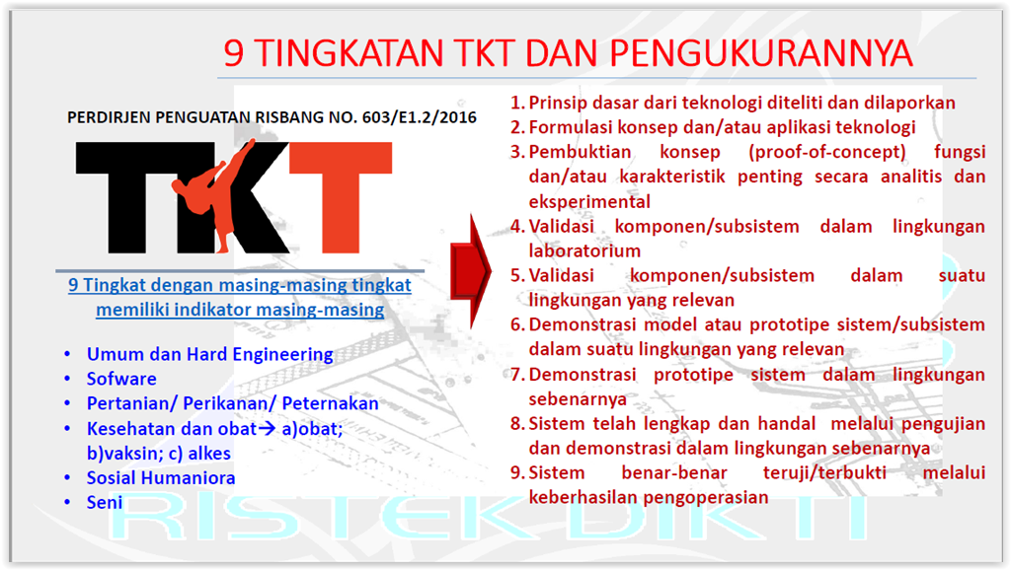
Pelaksanaan Penelitian 2017

Slide 18
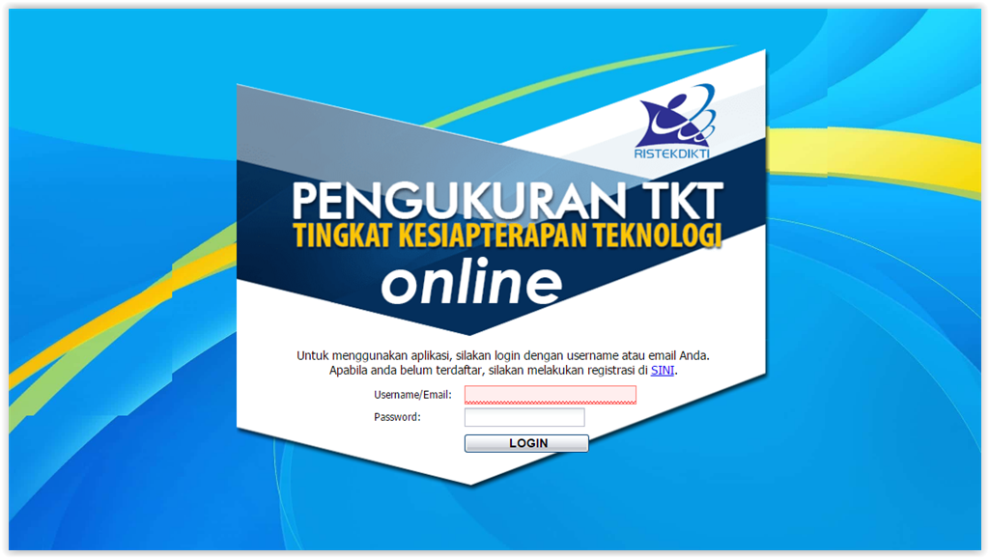
Pelaksanaan Penelitian 2017

Slide 19
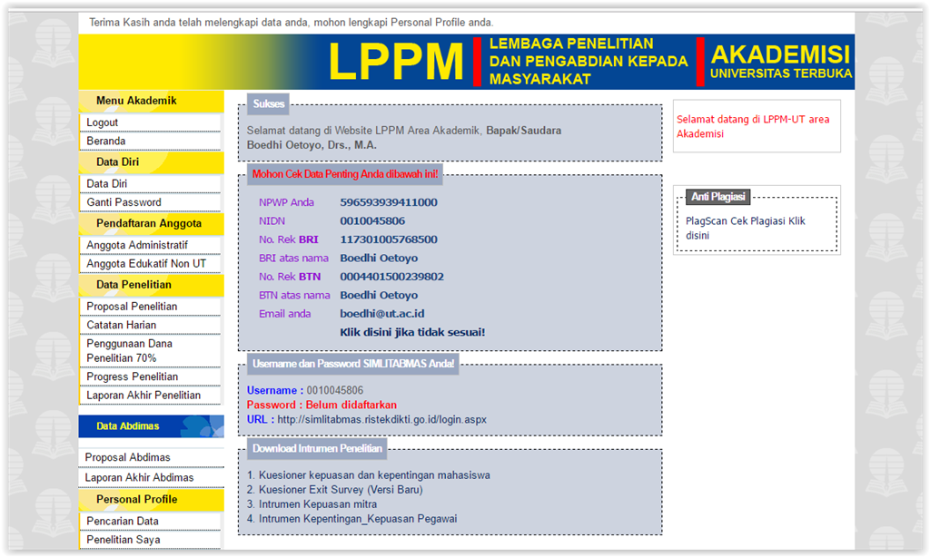
Pelaksanaan Penelitian 2017

Slide 20
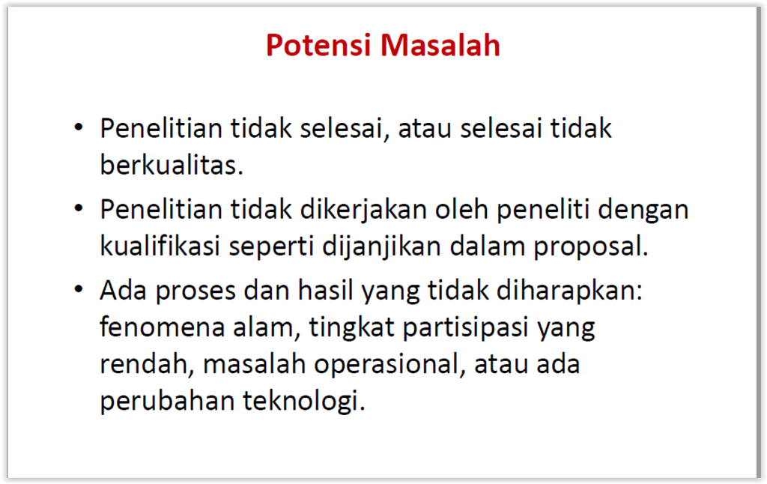
Temuan BPK 2016

Slide 21
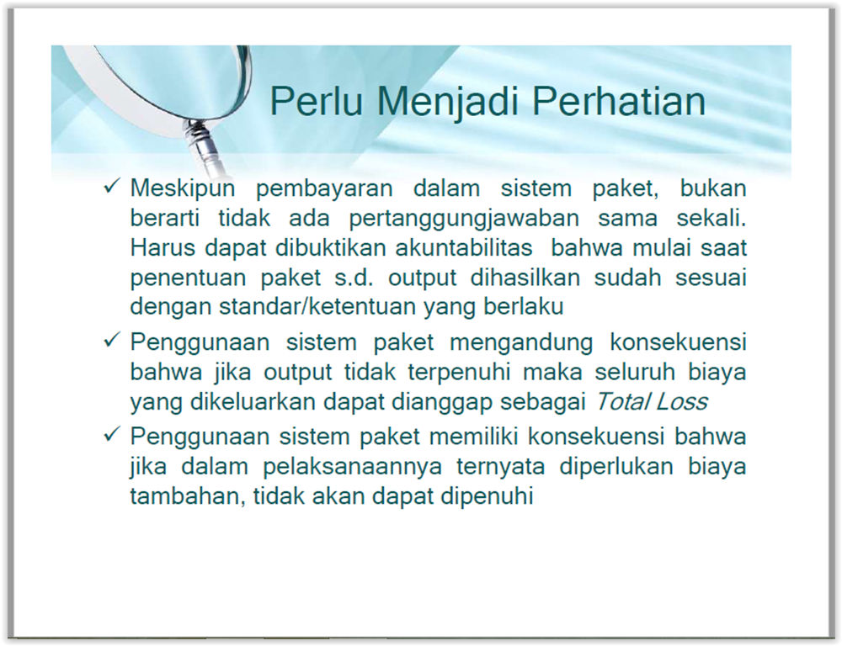
Temuan BPK 2016

Slide 22
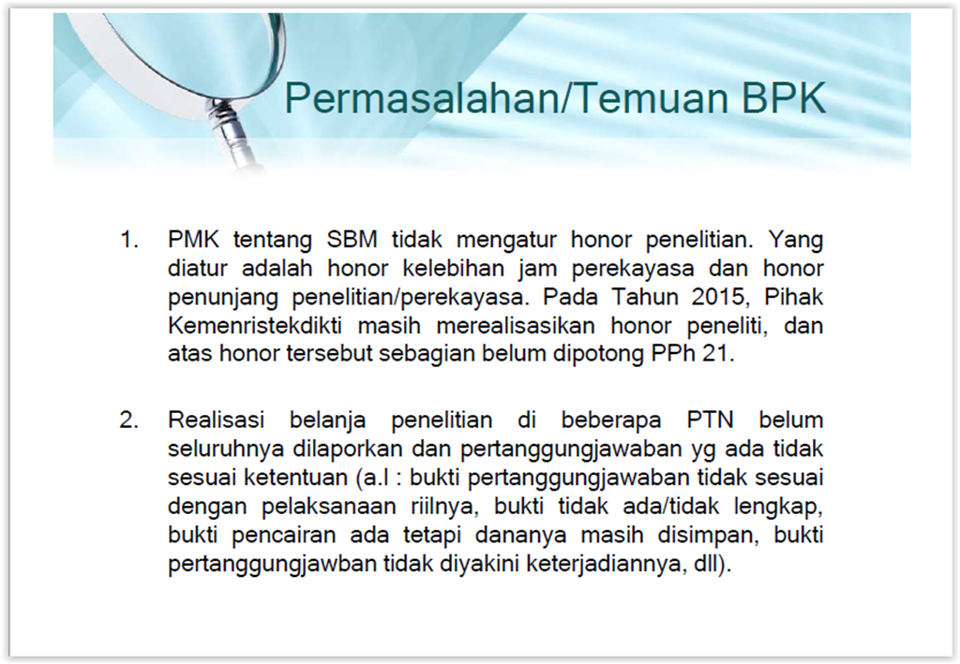
Temuan BPK 2017

Slide 23
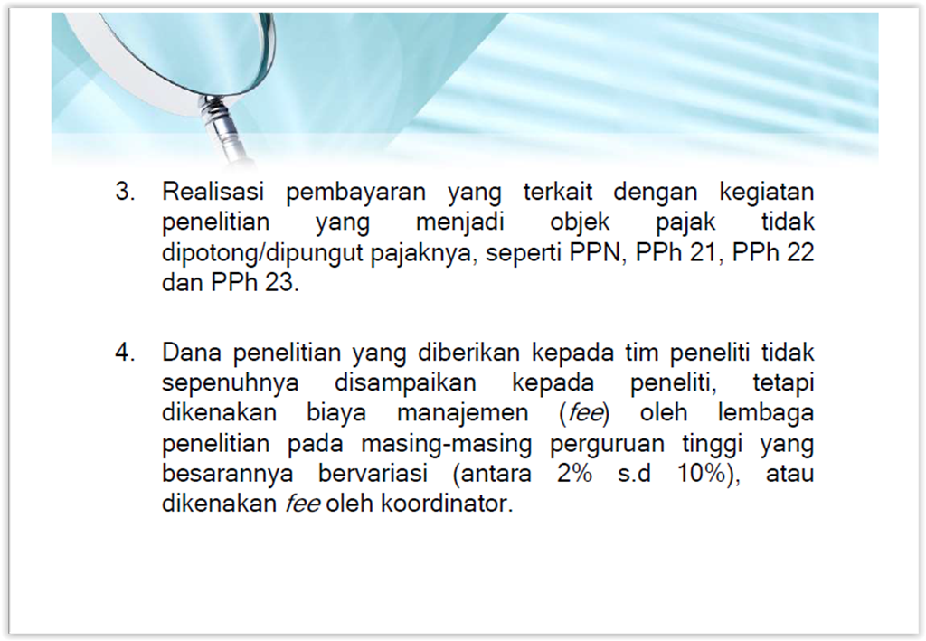
Temuan BPK 2017

Slide 24
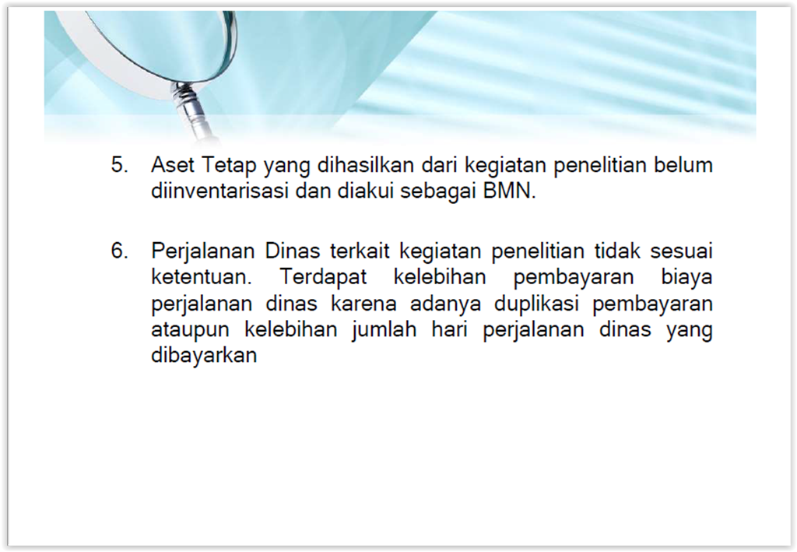
Temuan BPK 2017

Slide 25
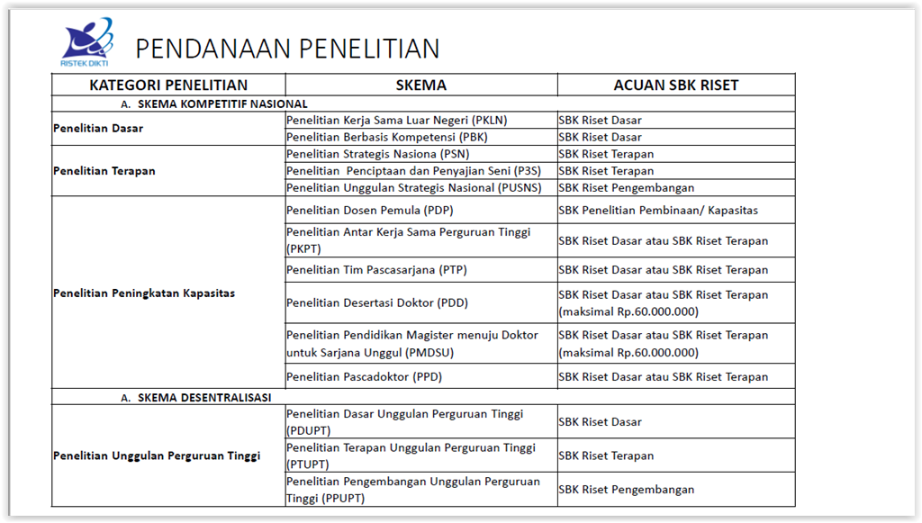
Pembiayaan Penelitian

Slide 26
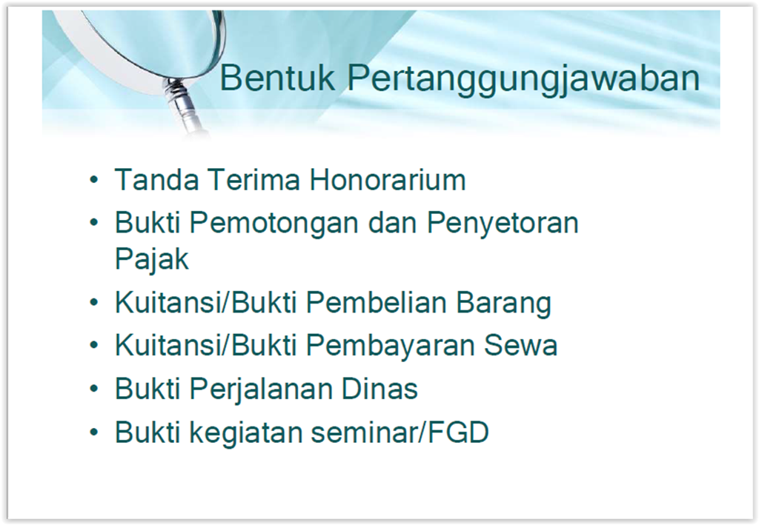
SPJ Penelitian 2017 tetap disimpan

Slide 27
Rancangan Anggaran Biaya Penelitian

Slide 28
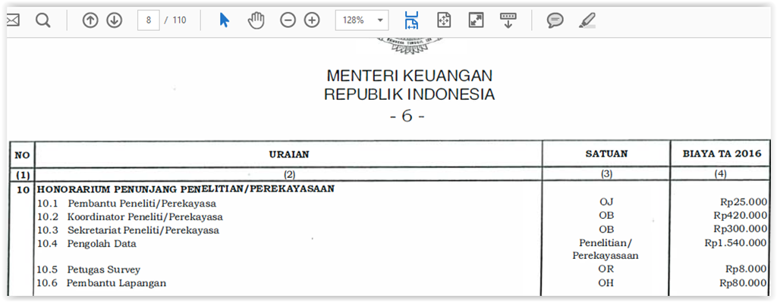
Honorarium Penelitian 2017

